Slide 1
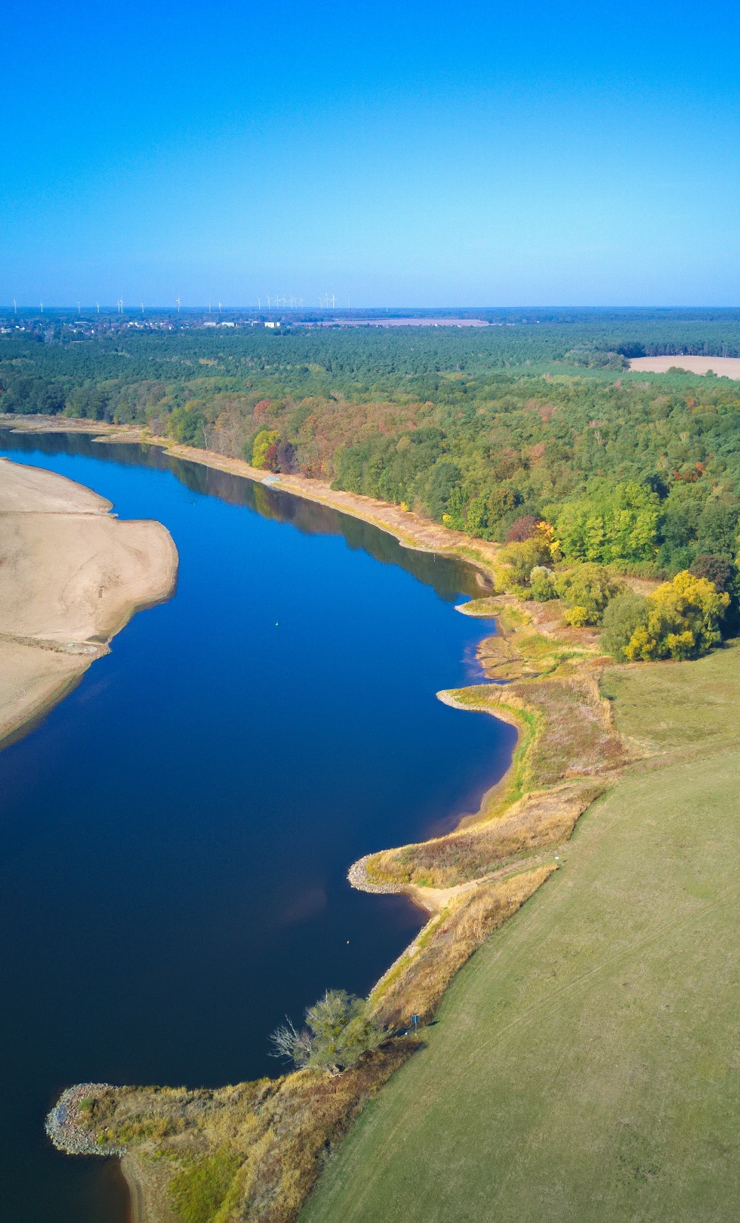
Hydrologische Geodatenbestände mit europäischer Relevanz
Stephan Hofmann
Koblenz, 15.09.2025

Slide 2
Bedarf an kuratierter Informationen für die Nachnutzung
festgestellte amtliche Daten helfen gesellschaftliche Herausforderungen – wie den Klimawandel, den Hochwasserschutz oder den nachhaltigen Umgang mit Wasserressourcen – besser zu bewältigen
belastbare durchgängige standardisierte Qualität
→ In Zukunft: mehr Anfragen, engere Verknüpfung der beteiligten Stellen, mehr Verlässlichkeit!

Slide 3

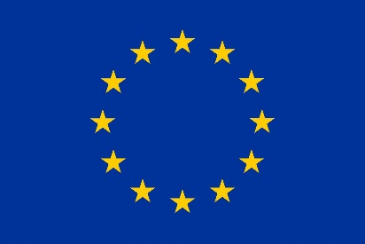





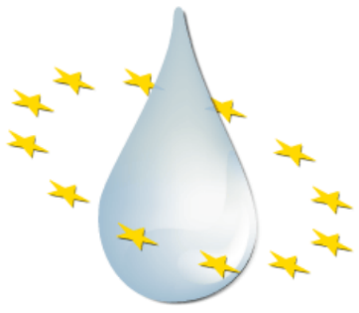

Aufgaben Datenmanagement
EU-Gesetzgebung
Umweltrecht
Wasserrecht

Slide 4
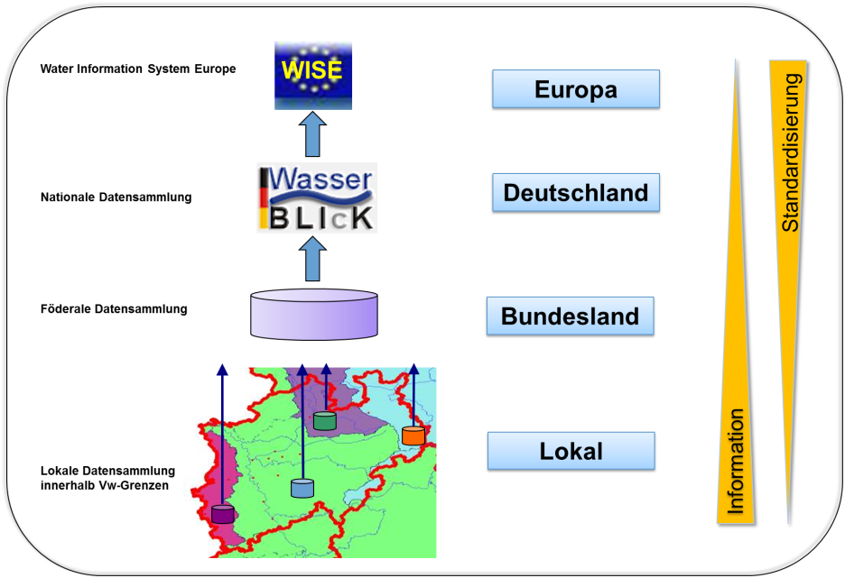
Datenfluss
Europa
Web-Formular
National
Daten-Upload
Pull-Web-Service
Daten-API
Standardisierung
Bundesländer
Information
Lokal

Slide 5
Ergebnis
→ wie aus Daten einen wesentlichen Mehrwert ermöglichen, der über die eigentliche verpflichtende Aufgabenerledigung hinaus geht?
Am Ende stellen alle Mitgliedsstaaten im Rahmen der Umsetzung identische Geodatenthemen als abgeleitete Datenprodukte bereit
Aufwändiger Schritt der Harmonisierung bereits erledigt
Nachträgliche Homogenisierung kann entfallen
Einheitliche Identifikatoren / Lebenszyklus von Objekten
Umweltbericht-erstattung
Geodaten

Slide 6
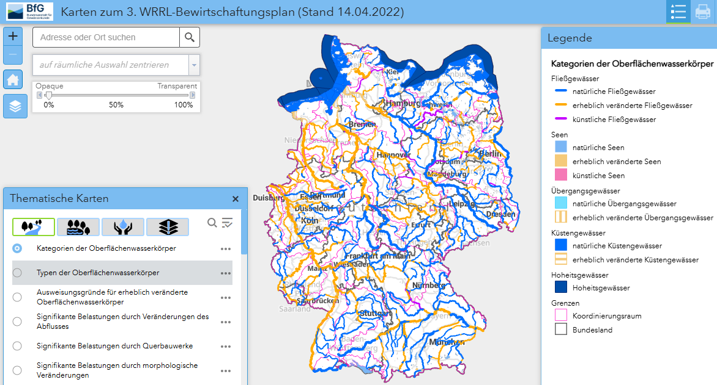
Gewässernetz

Slide 7
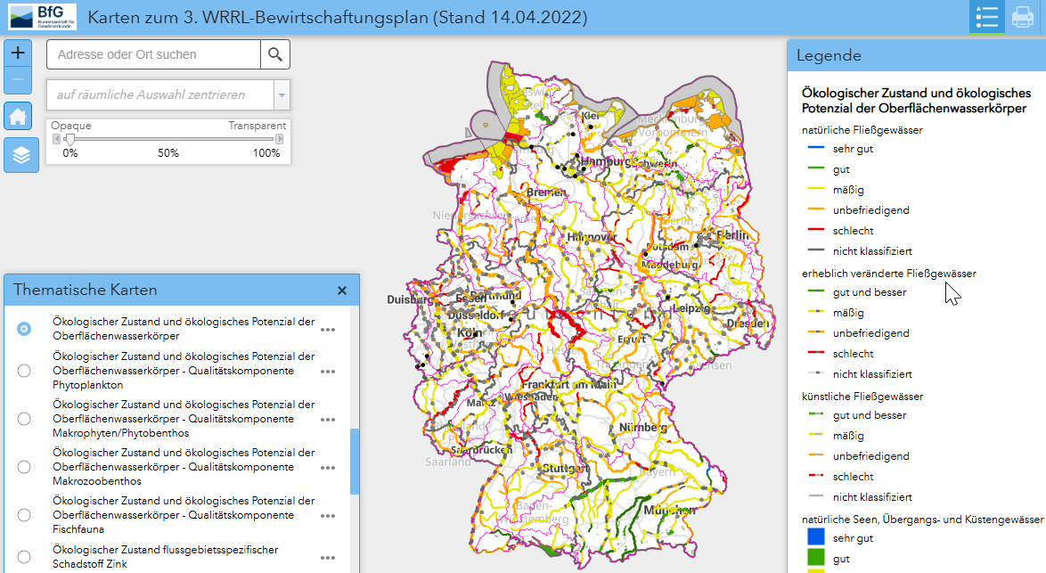
Ökologischer Zustand

Slide 8
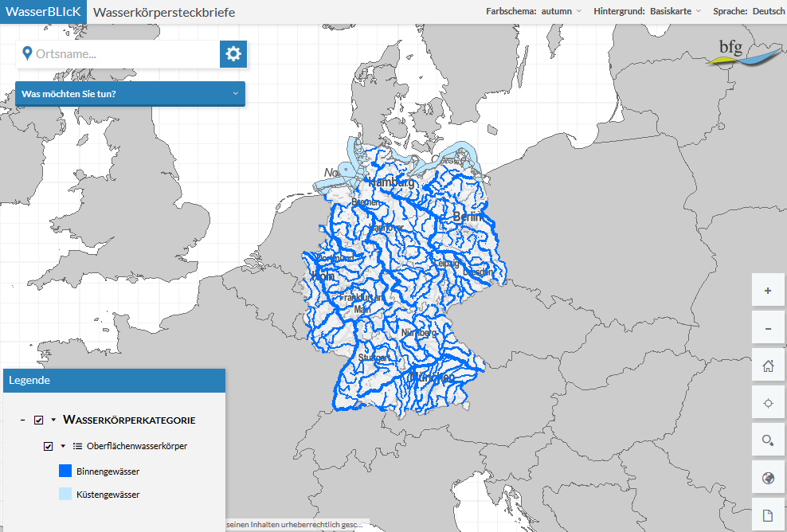
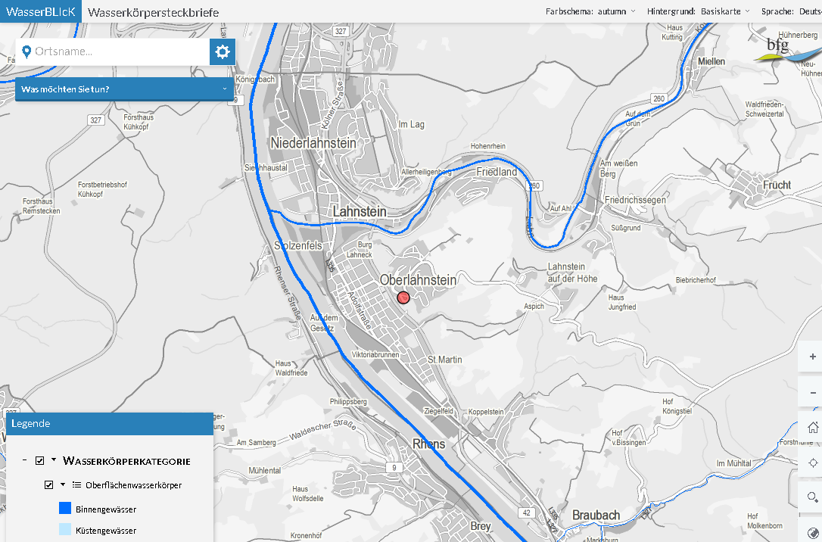
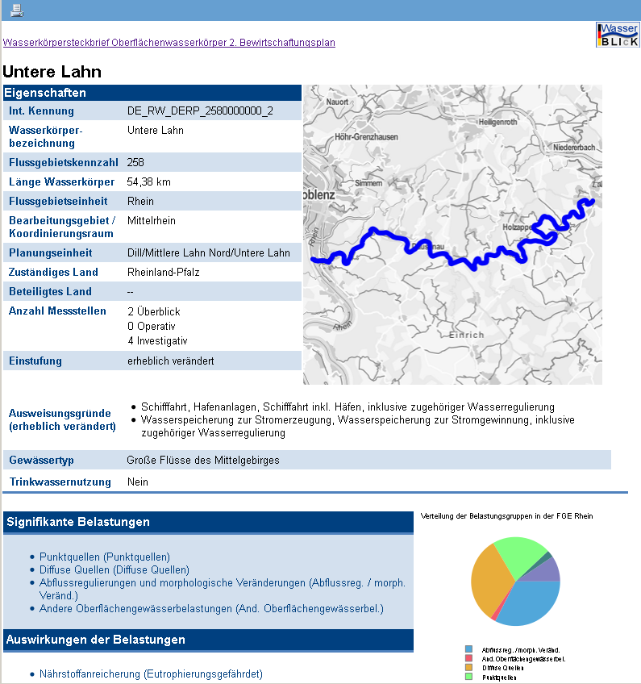
Wasserkörpersteckbriefe

Slide 9
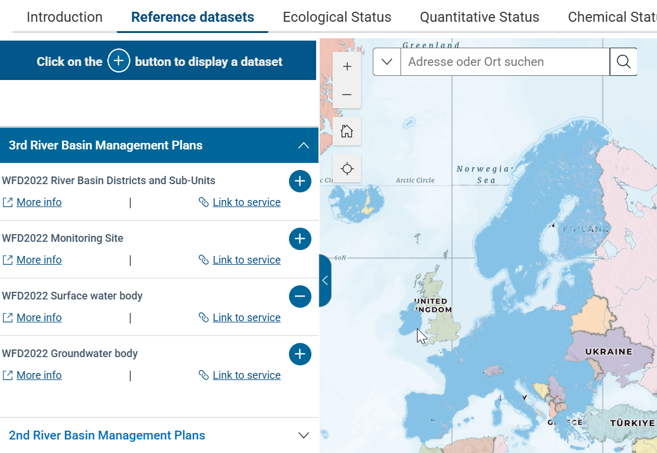
Gewässernetz

Slide 10
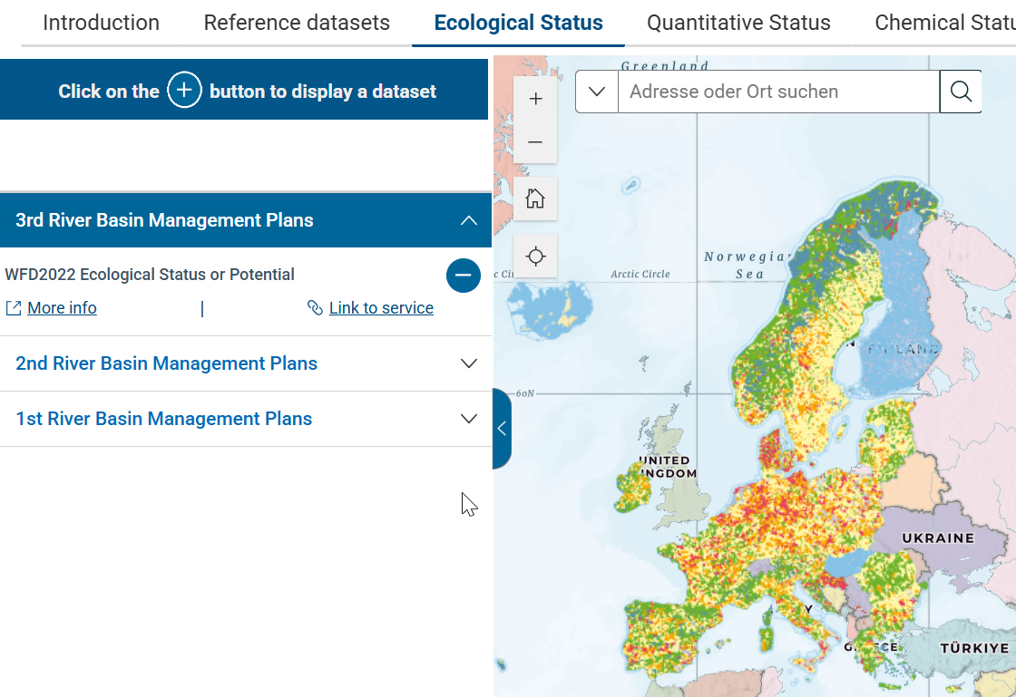
Ökologischer Zustand

Slide 11
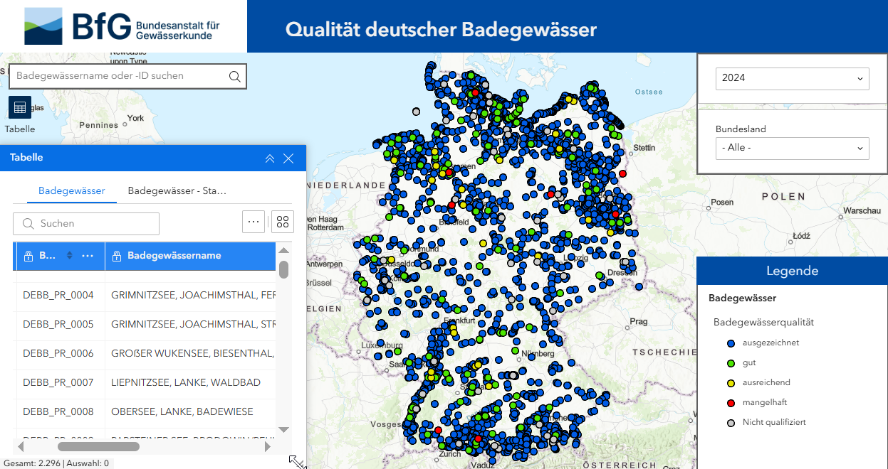
Badegewässer

Slide 12
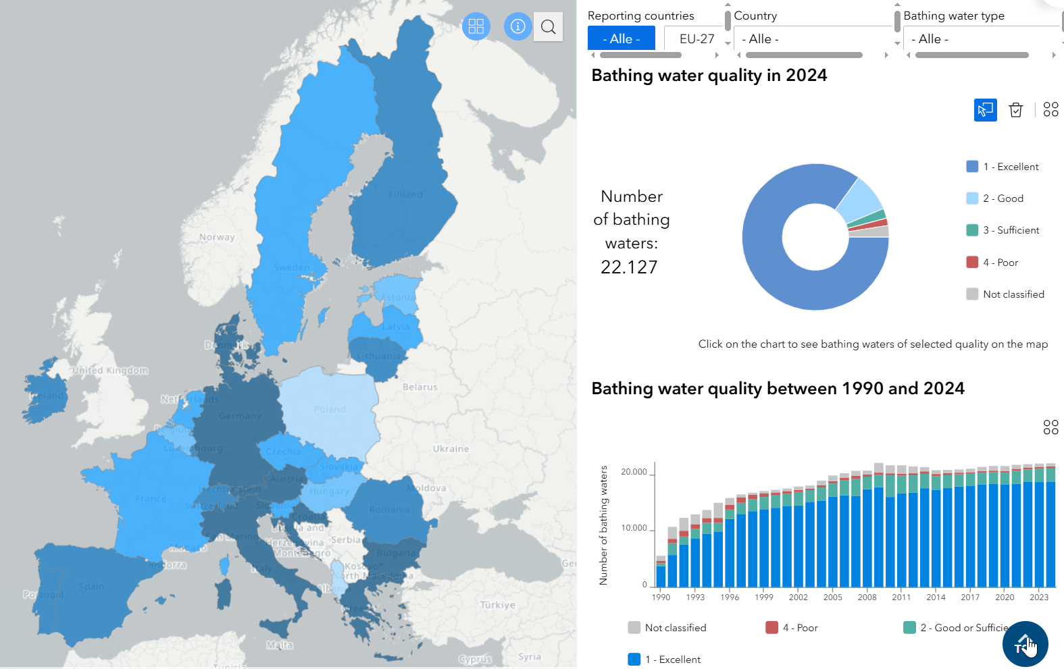
Badegewässer

Slide 13
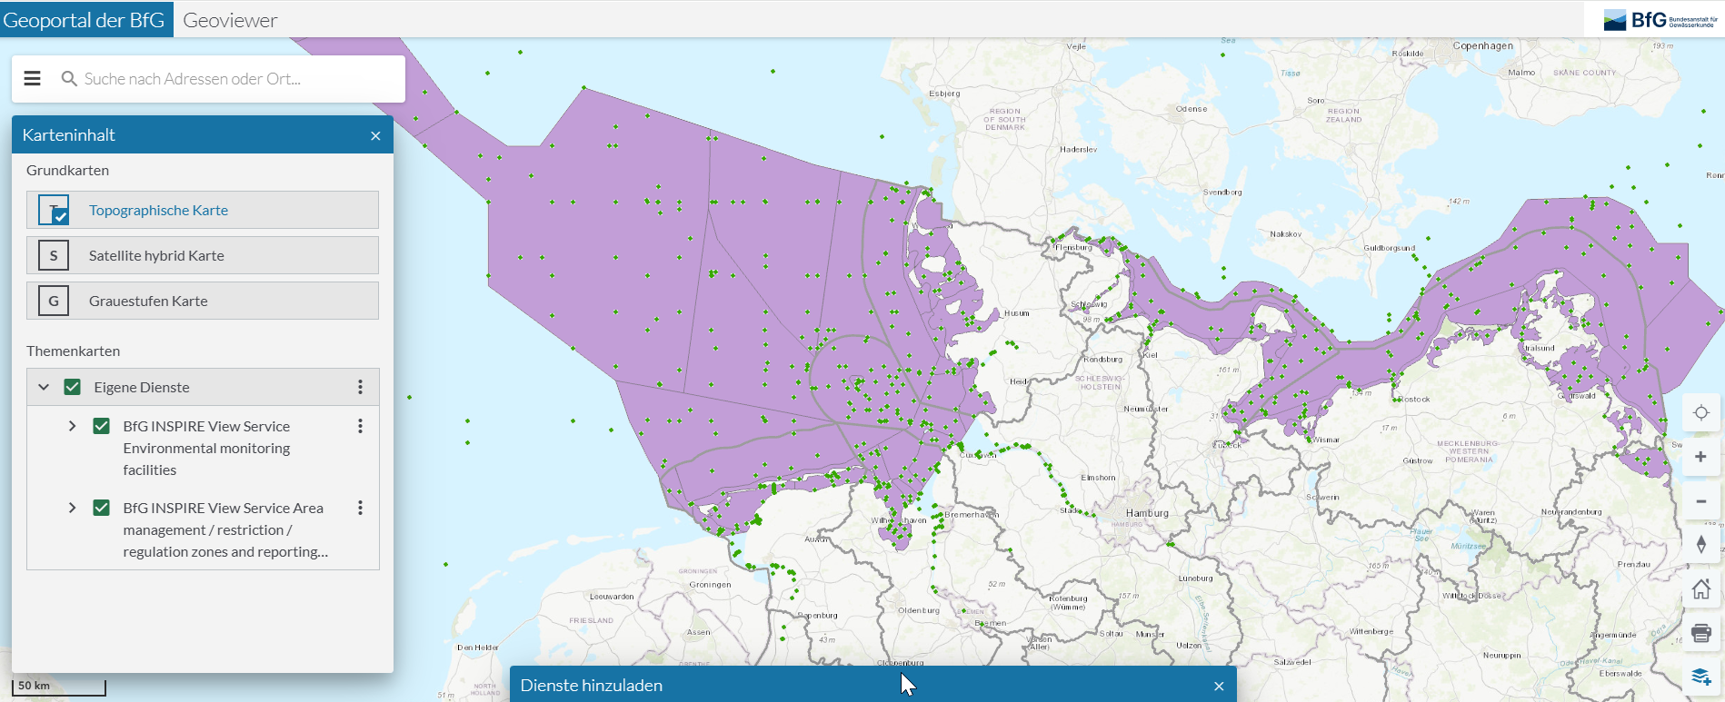
MSRL

Slide 14
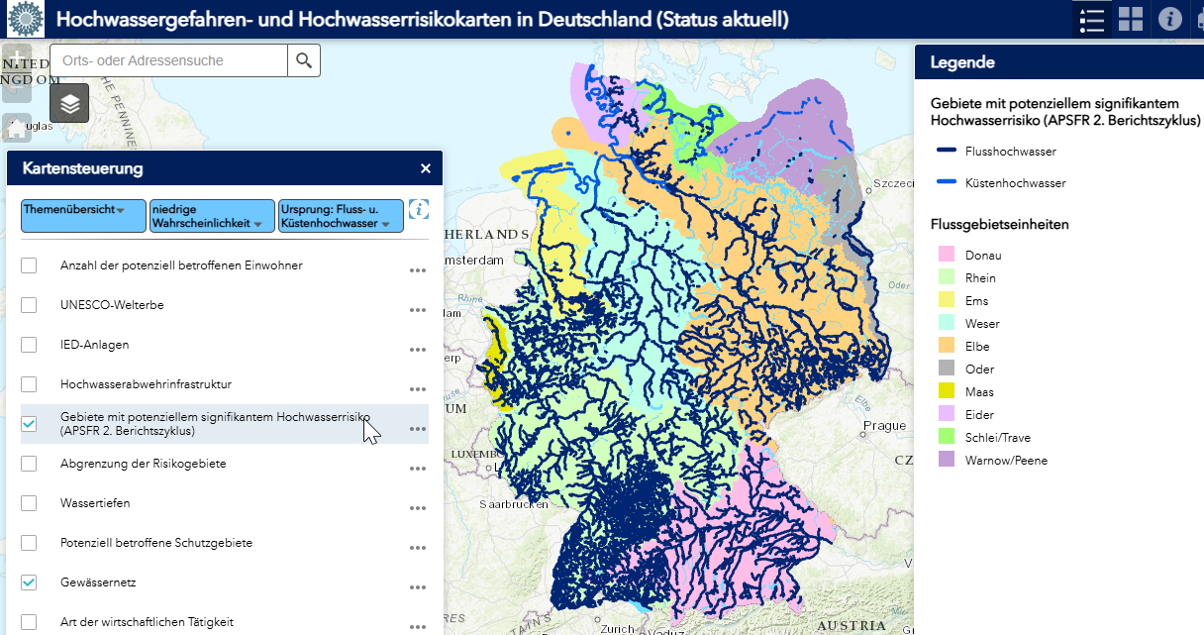
HWRM-RL

Slide 15
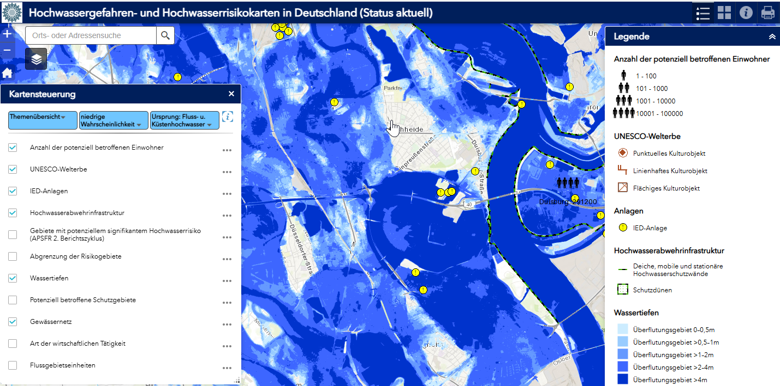
HWRM-RL

Slide 16
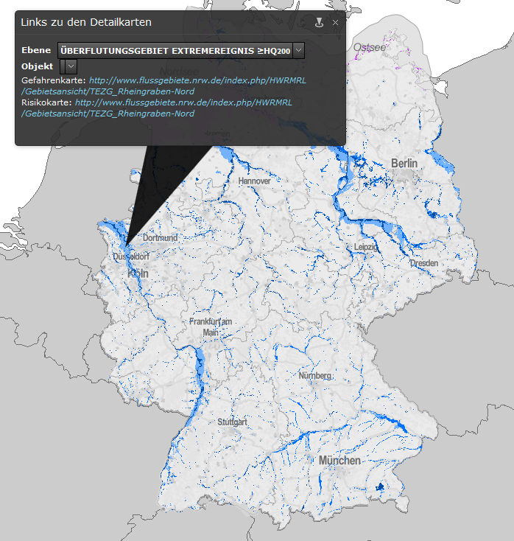
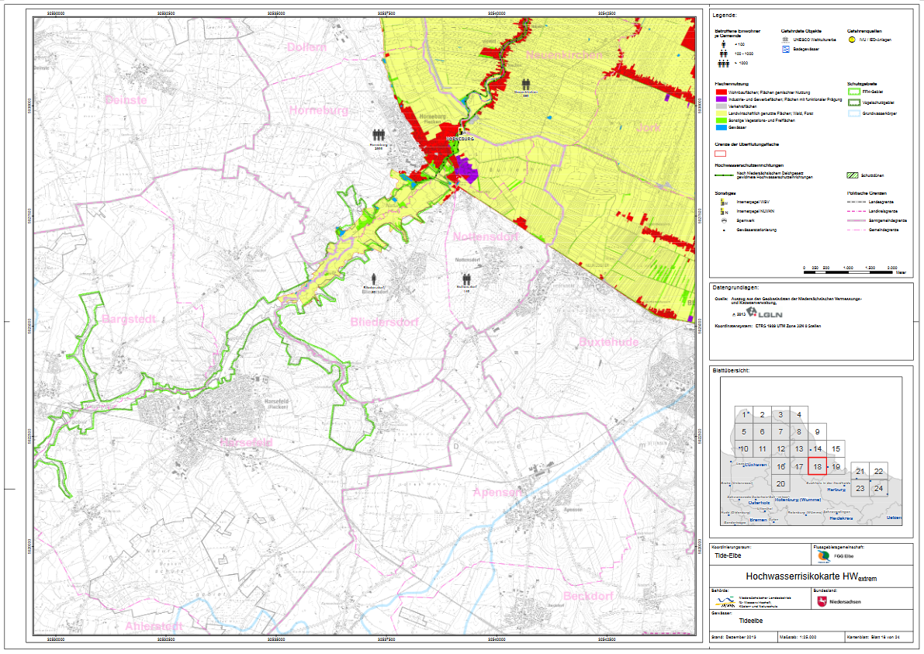
Nationaler Zugang zu den Hochwassergefahren- und risikokarten

Slide 17
Stephan Hofmann
Referat M4 – Geodatenzentrum, WasserBLIcK, GRDC
Bundesanstalt für Gewässerkunde
Am Mainzer Tor 1
56068 Koblenz
Email: hofmann@bafg.de
Phone: 0049 (0)261 1306-5243

